Slide 1
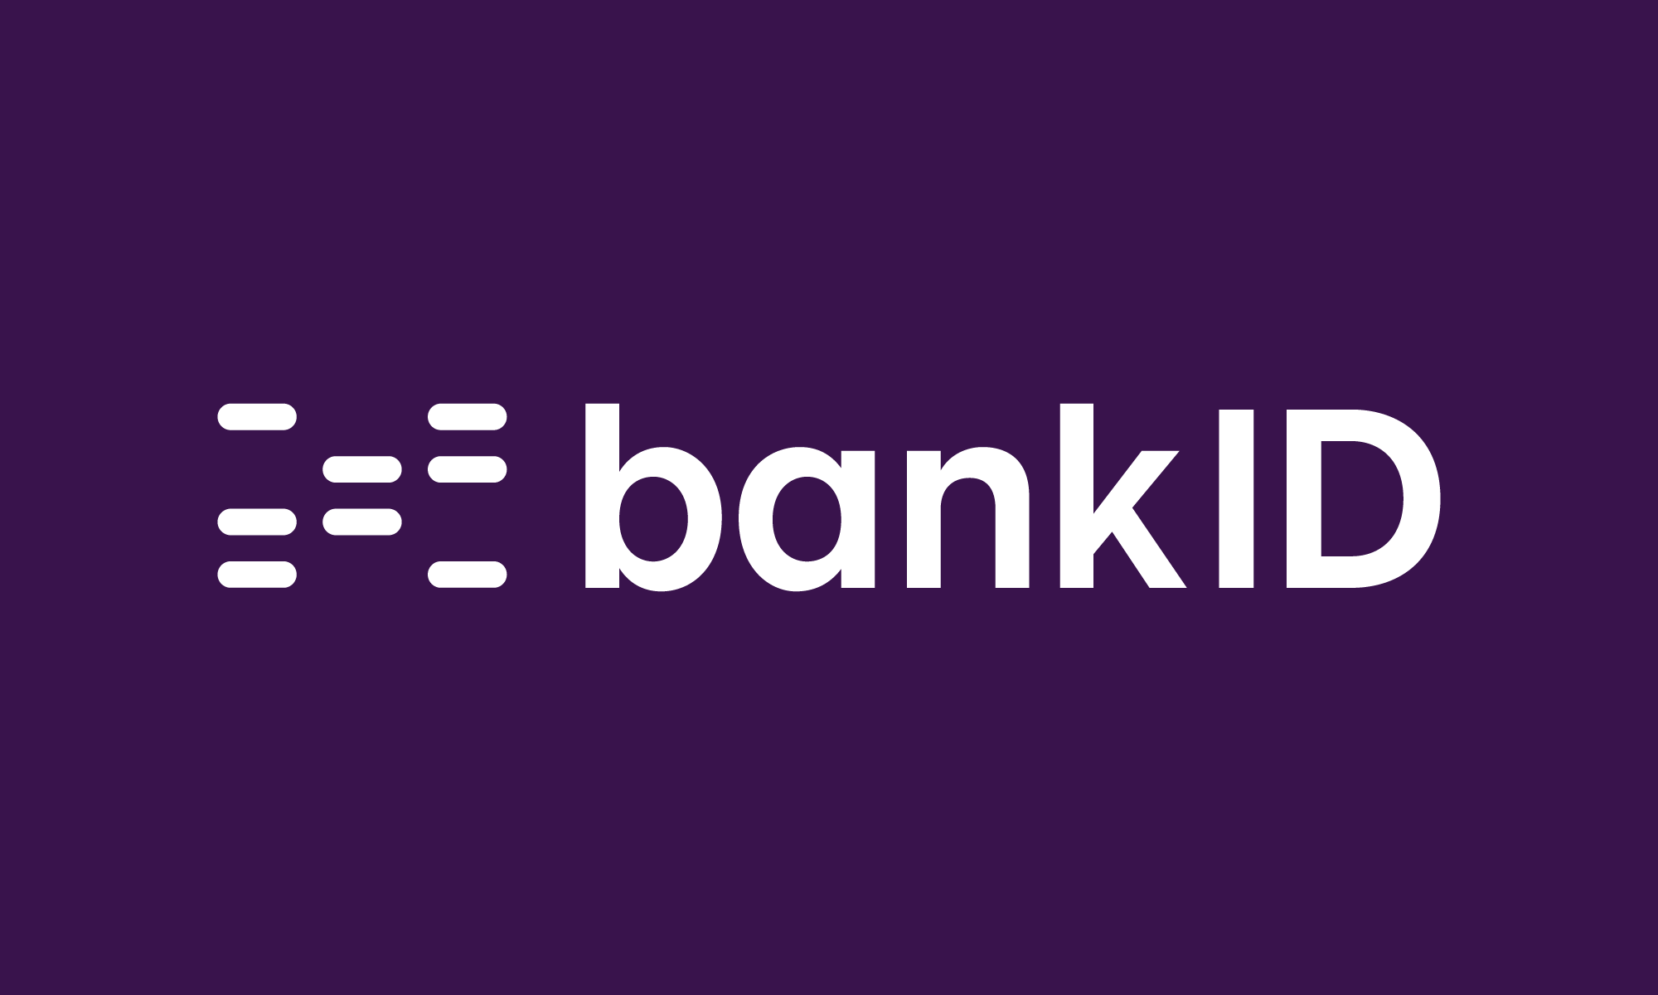
Lær å logge inn til offentlige tjenester med BankID kodebrikke
Notes:
Dette kurset er laget for de som vil vite hvordan innlogging til offentlige tjenester med BankID med kodebrikke fungerer.
Ønsker dere at kurset skal være et praktisk kurs i innlogging til offentlige tjenester, må deltakerene ha skaffet seg BankID-kodebrikkebrikke fra banken sin før kurset.
«Utdyping fra læreren:» Denne informasjonen skal læreren bruke for å tydeliggjøre informasjonen i lysbildene.
«Utfyllende informasjon til læreren:» Dette er KUN bakgrunnsinformasjon til læreren, dersom det kommer spørsmål, og for at læreren skal ha noe mer kjennskap til BankID-innlogging med kodebrikke.

Slide 2
Hva er BankID?
BankID er en personlig elektronisk legitimasjon
Kontakt banken din for å få BankID
BankID har flere innloggingsmetoder
Notes:
Manus for læreren:
Elektronisk legitimasjon har flere benevnelser, men betyr det samme: elektronisk legitimasjon på nett, elektronisk identitet, elektronisk ID, e-ID eller eID. Når du er logget inn i DIN nettbank, kan du aktivere BankID for å kunne bruke den til innlogging til offentlige tjenester. Dette gjør du fra «Innstillinger» i nettbanken din.
Banken hjelper deg å logge inn i nettbanken DIN og registrere kodebrikken din, dersom du ikke klarer dette selv.
Bakgrunnsinformasjon til læreren:
BankID blir levert og driftet av bankene
Bankene bestemmer hvem som kan få BankID.
Du må legitimere deg i banken for å få BankID.
Banken avgjør og om innbygger med D-nummer kan få BankID.
BankID har høyeste sikkerhetsnivå. Det finst flere ID-er som også har høyeste sikkerhetsnivå.
Du kan bruke BankID både på PC, nettbrett og mobil.

Slide 3
Hva betyr det å logge inn med elektronisk ID?
å legitimere seg elektronisk på nettet
å kunne utføre personlige tjenester
å komme inn til egne opplysninger
Digitale offentlige tjenester:
skattemelding fra skatteetaten
resepter på Helsenorge
pensjonen din fra NAV
Notes:
Manus for læreren:
Å logge inn gir deg tilgang til tjenester fra det offentlige digitalt. Når du er logget inn kan du få informasjon som det offentlige har registrert om deg. Eksempel: Når skal bilen din på EU-kontroll, informasjon om eiendommene dine eller innbetalte eiendeler for helsetjenester.
Når du er logget inn kan du sende inn skjema, bestille time eller nye medisiner, omregistrere bilen, melde om ny adresse o.l. . Stat og kommune er da sikker på at det er DU som sender inn.

Slide 4
Hvordan legitimere seg på nett?
Ved personlig fremmøte legitimerer du deg med pass, førerkort eller nasjonalt ID-kort.
På nettet må du legitimere deg med en personlig elektronisk legitimajon (e-ID), som for eksempel BankID.
Notes:
Manus for læreren:
På nettet er det ikke nok å skrive hvem du er med ord for å få tilgang til opplysninger knyttet til deg.
Du må bevise med en personlig elektronisk legitimasjon, at du er du.
Bakgrunnsinformasjon til læreren:
Det er innbygger selv som må skaffe seg elektronisk legitimasjon for å bruke på nettet.
Det finnes flere typer elektroniske lDer: MinID, BankID, Buypass ID og Commfides. BankID har to innloggingsmetoder, BankID med kodebrikke og BankID med app (BankID på mobil skal fases ut).

Slide 5
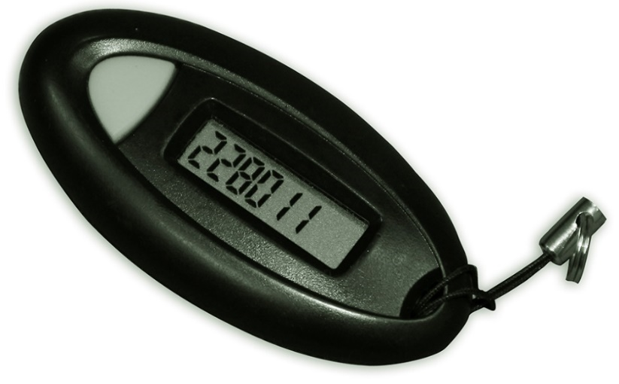
Logg inn og bruk BankID med kodebrikke
Fødselsnummer
Eget passord
+
+
Notes:
Manus for læreren:
For å logge inn må du ha hele fødselsnummeret ditt på 11 siffer, kodebrikken og passordet du laget ved aktivering av brikken for offentlig innlogging.
Du må åpne en nettside fra en statlig virksomhet eller kommunen din, og gå til logg inn.
Det er lurt å registrere både e-postadresse og mobilnummer når du registrerer deg. Dette blir dine varslingsadresser som det offentlige kan kontakte deg på, altså din kontaktinformasjon i det nasjonale kontakt- og reservasjonsregisteret.
Bakgrunnsinformasjon til læreren:
Du må alltid bruke DIN personlige kodebrikke for å logge inn.
Du kan ha fått fullmakt i banken til å logge inn i nettbanken til andre, men ved innlogging til offentlige tjenester, må du benytte din personlige kodebrikke.

Slide 6
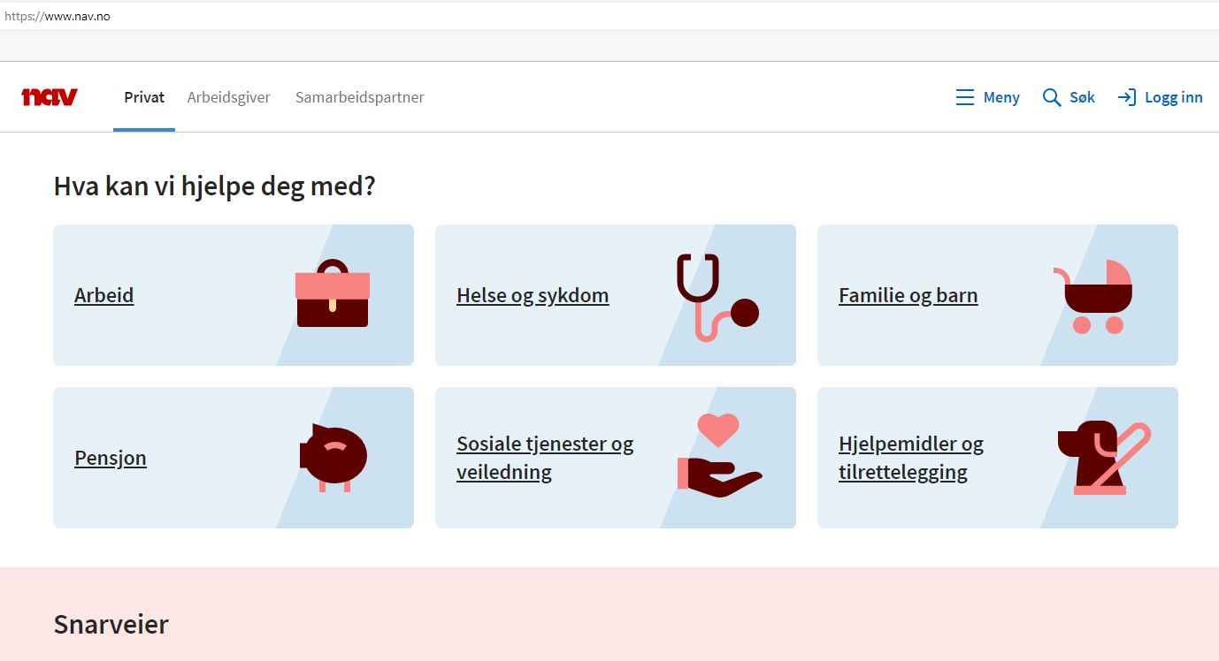
Slik logger du inn til tjenester fra Nav
Skriv inn www.nav.no nettleseren
Klikk på «Logg inn»
Notes:
Manus for læreren:
For å komme til en tjeneste fra det offentlige, skriv inn nettadressen til en statlig virksomhet eller en kommune i adresselinjen.
På noen offentlige nettsteder må du først finne tjenesten du ønsker, før du kan gå til logg inn.
Vi bruker NAV som eksempel her.
Bakgrunnsinformasjon til læreren:
Du kan og søke opp nettsider fra det offentlige i søkemotorer, eller finne nettsider på www.norge.no .

Slide 7
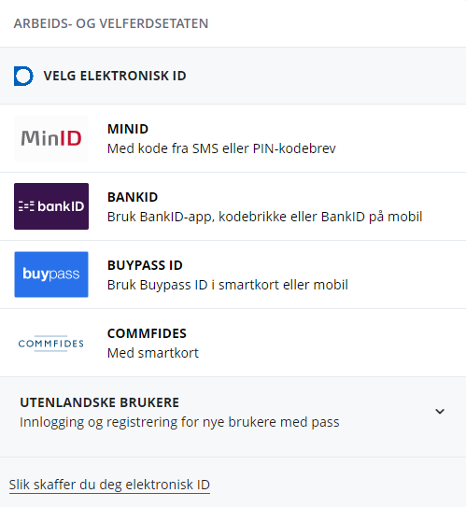
ID-porten – inngangen til offentlige tjenester
Her velger du BankID
Notes:
Manus for læreren:
ID-porten er en sikker innloggingstjeneste for stat og kommune. Vil du logge inn til offentlige tjenester med en elektronisk ID, må du logge inn via ID-porten.
ID-porten tilbyr flere ulike typer elektroniske ID-er du kan bruke for å logge inn til en tjeneste. Her skal du velge BankID.
BankID har høyeste sikkerhet og gir tilgang til alle offentlige innloggingstjenester via ID-porten.
Bakgrunnsinformasjon til læreren:
ID-porten har to sikkerhetsnivå. MinID har betydelig sikkerhetsnivå, de andre har høyeste sikkerhetsnivå.
Logo for ID-porten viser at innloggingsboksen er til offentlige tjenester. Navnet til etaten du logger inn til star øverst.

Slide 8
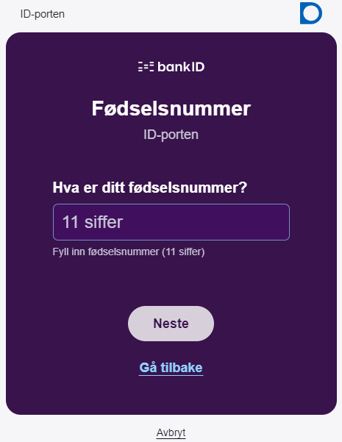
Skriv inn fødsels-nummeret ditt
Fødsels- nummer har 11 siffer
Notes:
Manus for læreren:
Skriv inn hele fødselsnummeret ditt på 11 siffer, uten mellomrom.
Klikk på Neste eller klikk på enterknappen på tastaturet ditt.

Slide 9
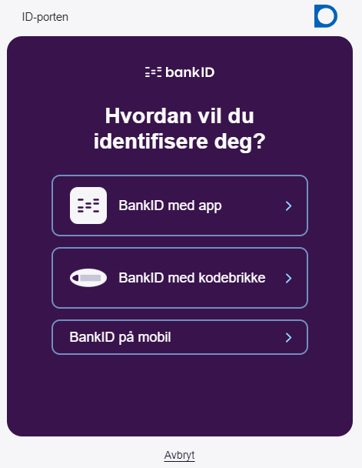
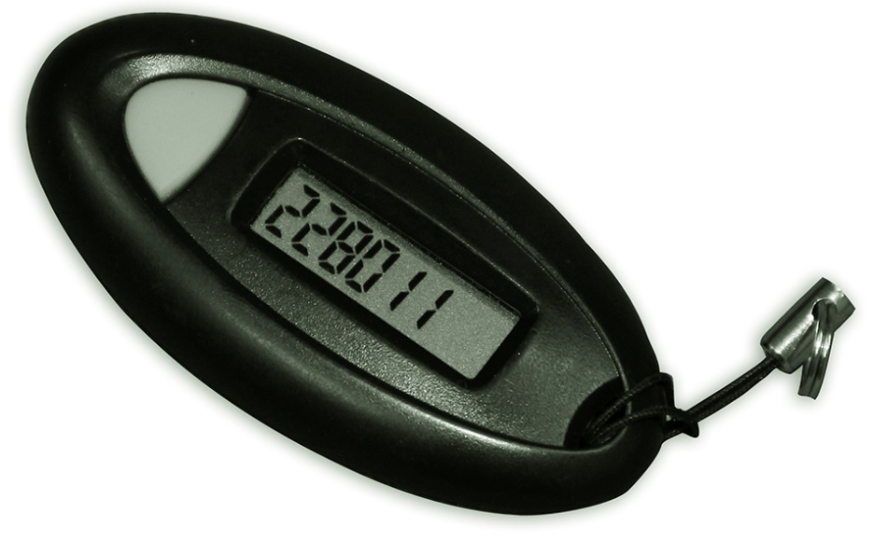
Velg BankID med kodebrikke
Notes:
Manus for læreren:
BankID har tre innloggingsmetoder. Vi bruker her BankID med kodebrikke. Trykk på BankID med kodebrikke.
Bakgrunnsinformasjon til læreren:

Slide 10
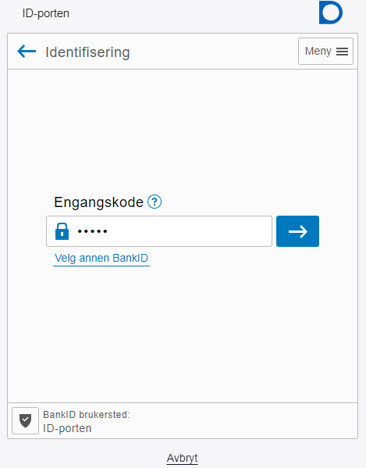
Skriv inn koden fra kodebrikken din
Skriv inn tallene fra kodebrikken
Notes:
Manus for læreren:
Trykk på kodebrikken din. Du får opp en engangskode som du må skrive inn, seks siffer.
Klikk på pilen eller trykk på enterknappen på tastaturet ditt.
Bakgrunnsinformasjon til læreren:
Et par banker har kodekort i stedet for kodebrikke.
Får du feilmeldingen: “Feil data inntastet”, må du kontakte banken og be dem åpne opp (igjen) for BankID til offentlig innlogging. Du kan selv åpne opp for BankID i nettbanken din. Gå til “Innstillinger” og følg instruksen for BankID.
Kodebrikken din er todelt. En del fungerer til nettbanken din, den andre til BankID som elektronisk ID til offentlige tjenester.

Slide 11
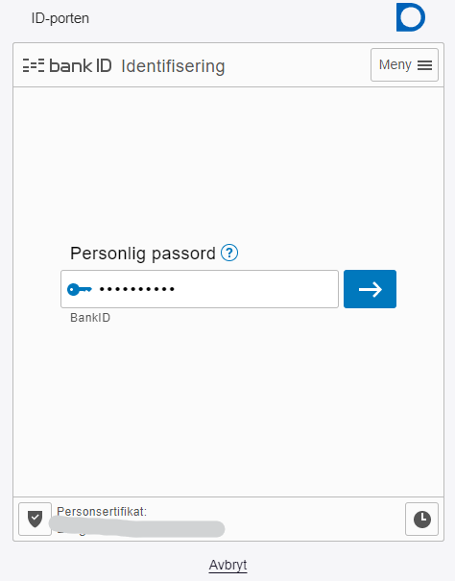
Skriv inn ditt personlige passord
Skriv inn ditt passord for BankID
Notes:
Manus for læreren:
Skriv inn passordet du laget for kodebrikken din, da du registrerte BankID i nettbanken. Du bruker samme passordet som du bruker for å logge inn i egen nettbank.
Klikk på pilen eller klikk på enterknappen på tastaturet ditt for å gå videre.
Bakgrunnsinformasjon til læreren:
Bruker du nettbank, blir du vant med bruk av kodebrikke og passord. Taster du feil passord flere ganger og blir sperret, må du kontakte banken din.

Slide 12
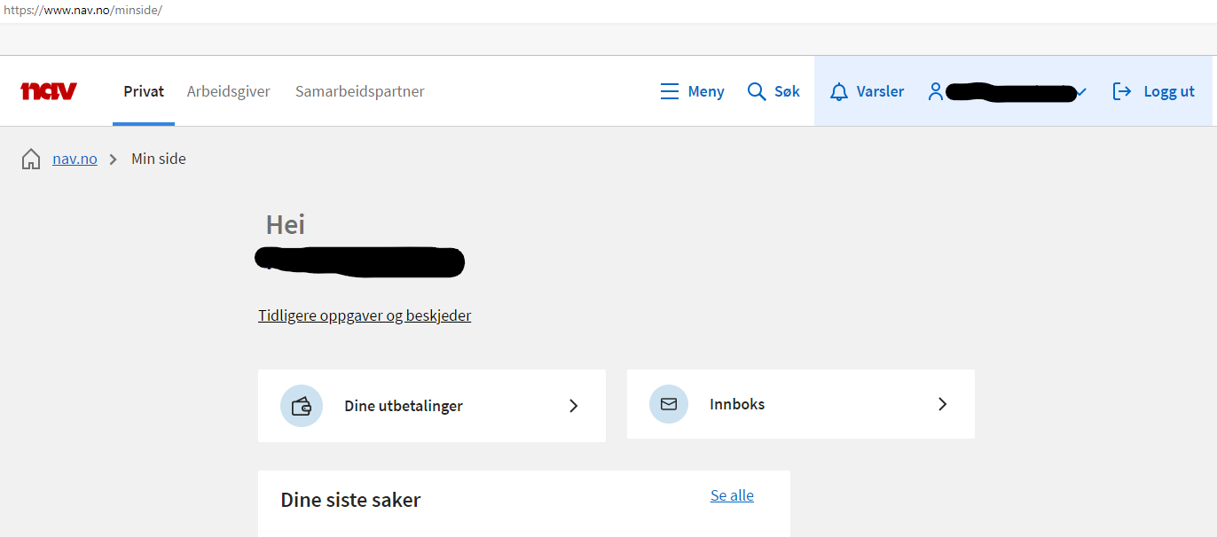
Du er nå logget inn til NAV sine tjenester
Dine personlige tjenester hos NAV
Ola Normann
Notes:
Manus for læreren:
Du har nå logget inn til NAV sine tjenester. Navnet ditt kommer frem.
Du kan finne informasjon om deg selv, endre opplysninger eller sende inn skjema når du har logget inn.
Husk å logge ut om du forlater en publikums-PC. Du må også gå ut fra nettstedet.

Slide 13
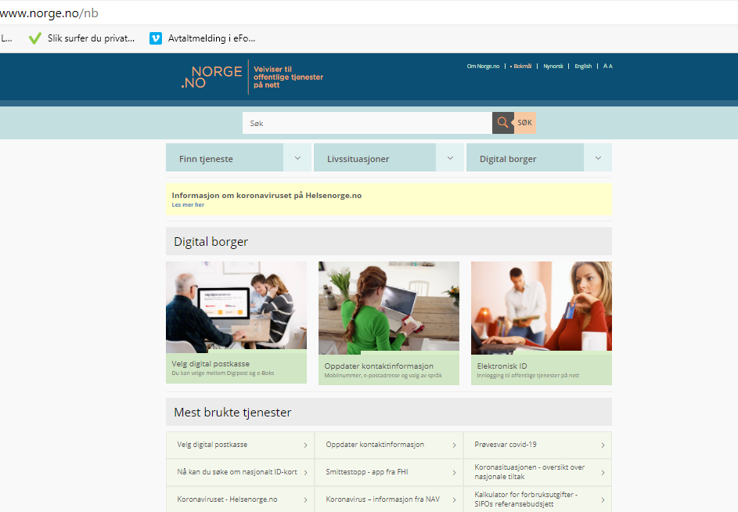
Finn offentlige tjenester på www.norge.no
Skriv inn www.norge.no i adresselinjen i nettleseren
Notes:
Manus for læreren:
Norge.no har samlet mange tjenester fra stat og kommune som du kan logge inn til.
Du kan lete opp en konkret tjeneste, du kan finne en tjeneste ut fra livssituasjonen du er i, og du kan søke etter tjenester på Norge.no
Bakgrunnsinformasjon til læreren:
På Norge.no kan du logge inn og endre kontaktinformasjonen din som statlige og kommunale virksomheter kan nå deg på. Du finner også informasjon om digital postkasse.
Det er laget eget kurs på hvordan du kan finne tjenester fra www.norge.no.
Det er også laget egne kurs i hvordan du logger inn med din elektroniske ID MinID og BankID på mobil.

Slide 14
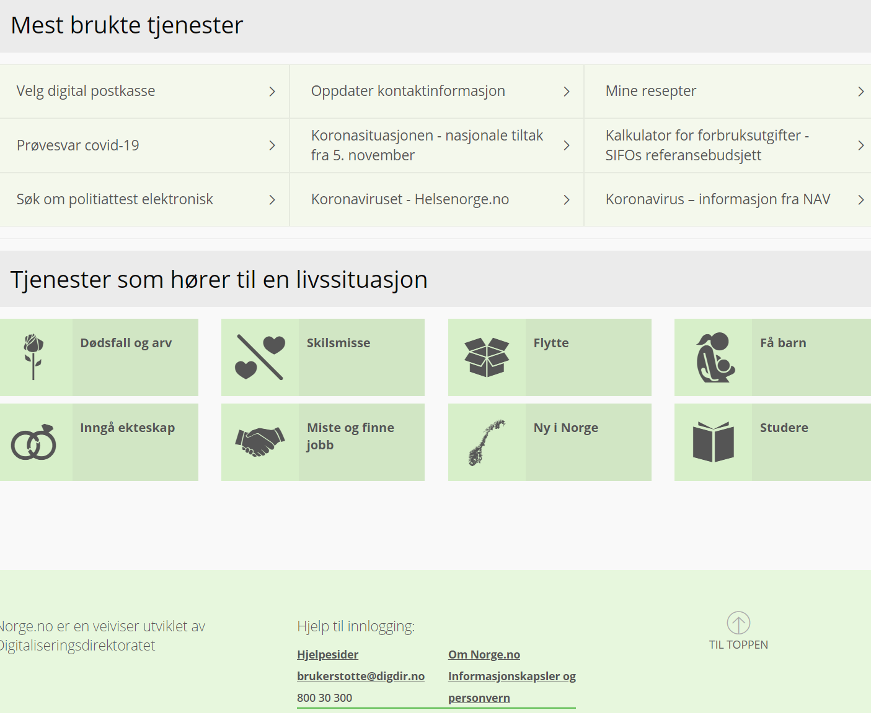
Du finner hjelp til innlogging på Norge.no
Brukerstøtte og hjelp for innlogging
Notes:
Manus for læreren:
Trenger du hjelp til innlogging kan du finne hjelp fra nettsiden til Norge.no.
Du kan lese selv på hjelpesidene, sende epost eller åpne en nettprat med brukerstøtte fra hjelpesidene. Du kan ringe brukerstøtte på nr. 800 30 300.
Bakgrunnsinformasjon til læreren:
Nettadresse direkte til hjelpesidene: www.idporten.no .
På hjelpesidene er det spørsmål og svar om alle de elektronisk ID-ene.
Brukerstøtte kan ikke svare på alt, men kan vise deg videre til rett instans.

Slide 15
Notes:
Sist endret 22.11.22.

